Slide 1
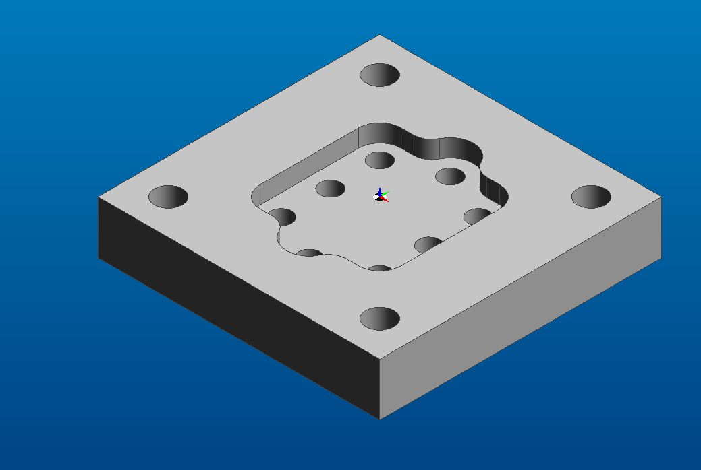
Aula 5 –Fixação de componentes
Elementos de Fixação
Prof. André Tavares
andretavares@sapucaia.ifsul.edu.br
21/03/2014

Slide 2
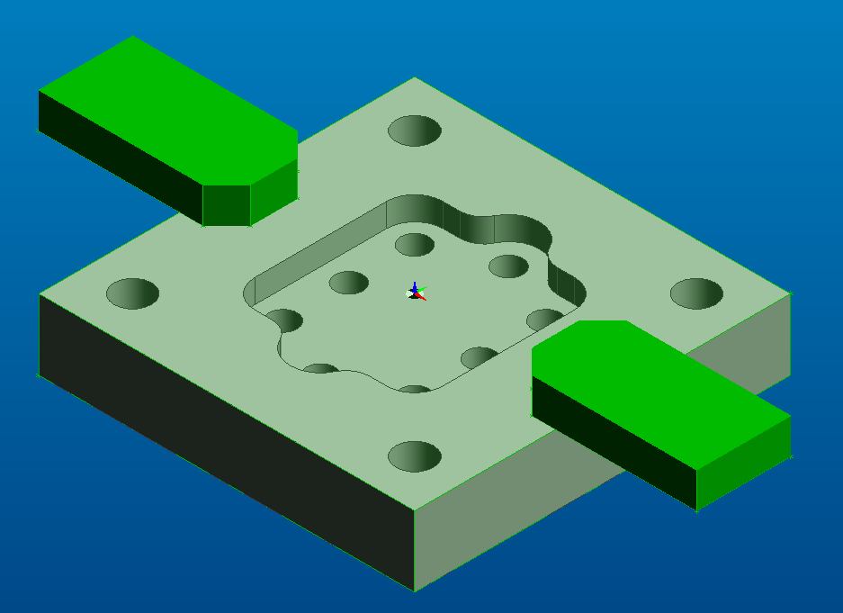
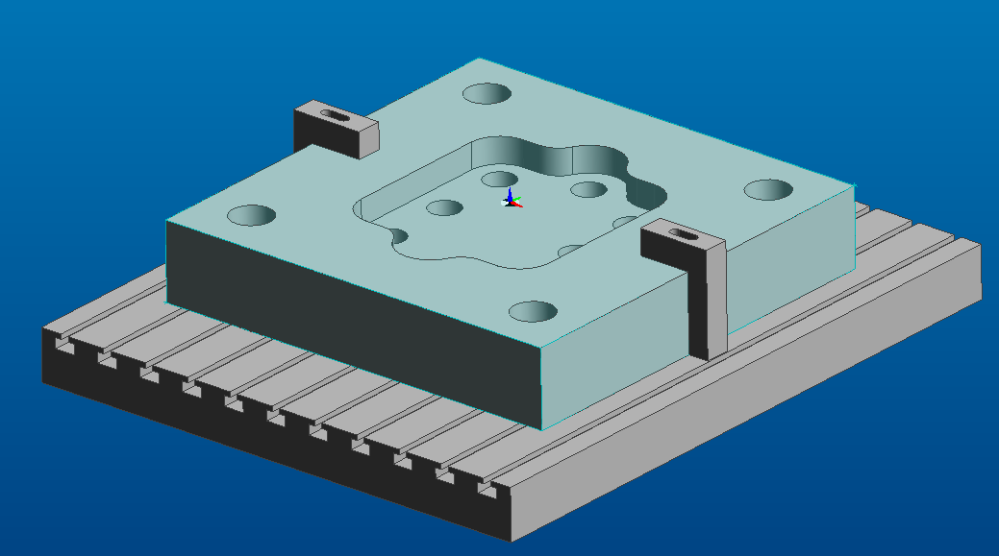
Exercícios sobre elementos de fixação:
Exercício 1
Exercício 2

Slide 3
O por que trabalhar com elementos de fixação?
Simular o ambiente real, possiveis colisões .
Prós e contras ?
Demanda tempo, devida a ajustes manuais
Torna o processo validadado e seguro para operação real

Slide 4
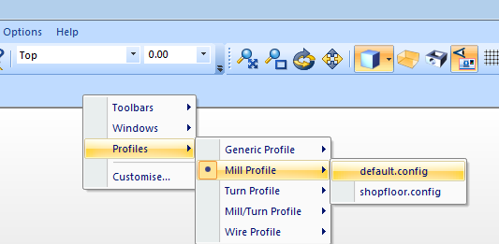
Selecionar a Interface de Fresamento
Clicar com o Botão direito sobre abarra de ferramentas e escolher o perfil de fresamento, conforme a figura abaixo:
No inicio de toda aula é importante configurara o perfil de usinagem que desejamos trabalhar.

Slide 5

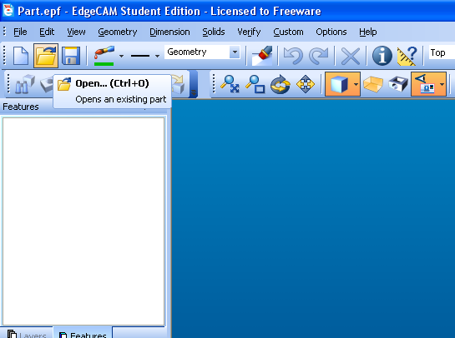
Localizar e abrir o componente
Na barra de ferramentas Standard clique no botão Open.
Recomenda-se que o arquivo seja aberto desta maneira ou arrastando-o pelo “explorer”.
Não deve-se abri-lo com dois cliques pelo “explorer”
Selecione a peça, que encontra-se na pasta com o nome do arquivo: Peça1.x_t

Slide 6
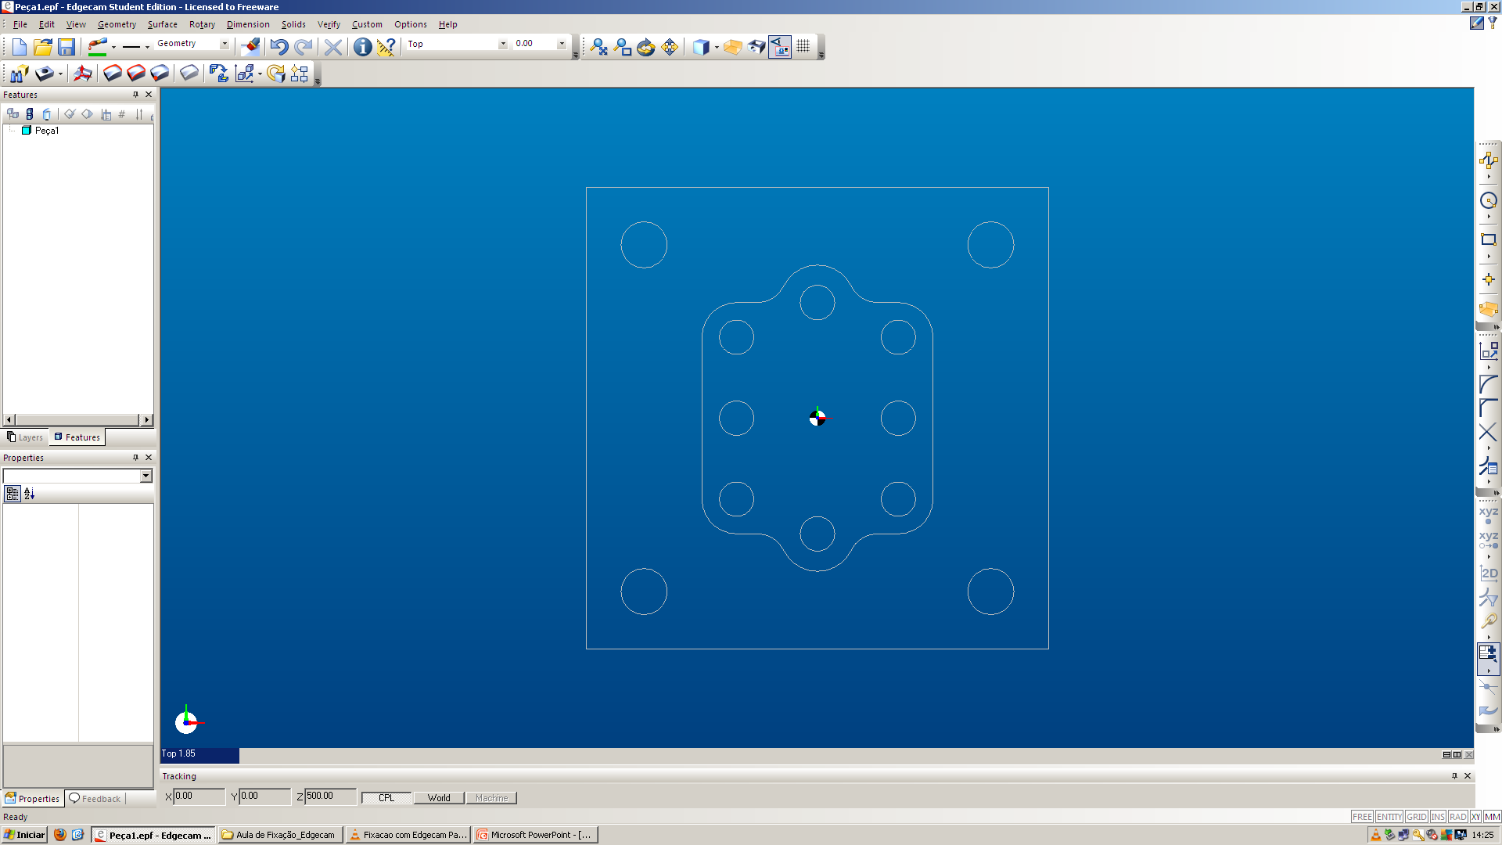
Peça da aula de hoje
Coloque-a na vista isométrica, no modo preenchido e salve a peça.

Slide 7
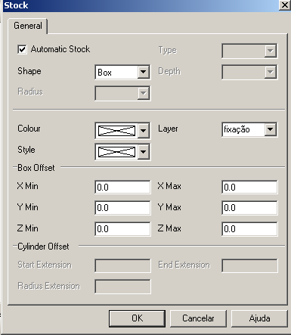
Stock

Slide 8
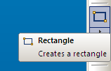
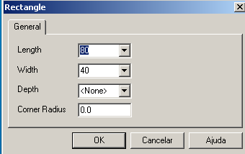
Criando os elementos de Fixação 2D
Desenhar um retângulo:
Insira as seguintes medidas:
Clicar em Ok

Slide 9
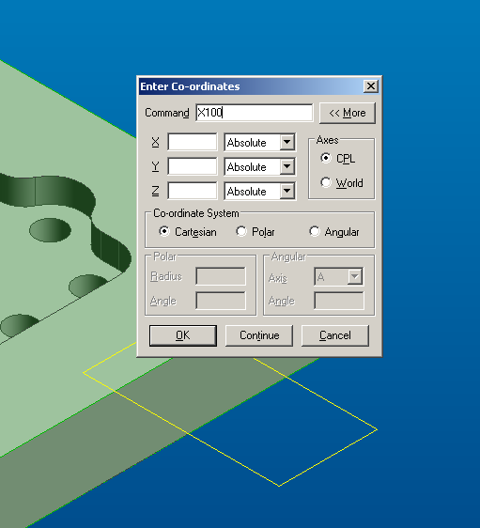
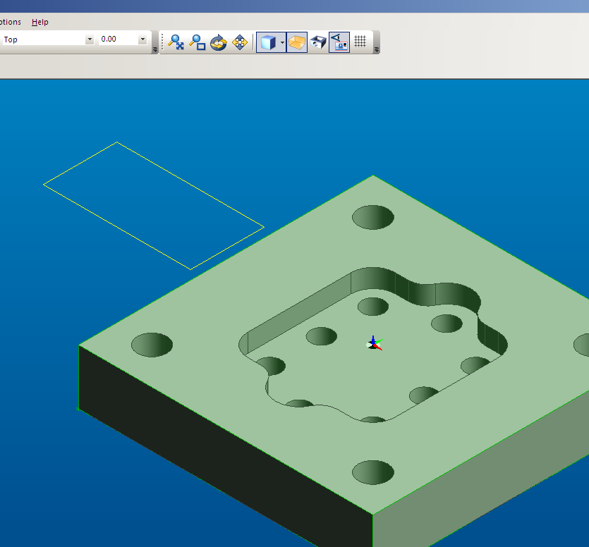
Criando os elementos de Fixação 2D
Aparecerá na tela um retângulo:
Para posicionar o retângulo:
Digite a letra X no teclado que a tela acima aparecerá.
Digite 100 e clique em ok.

Slide 10
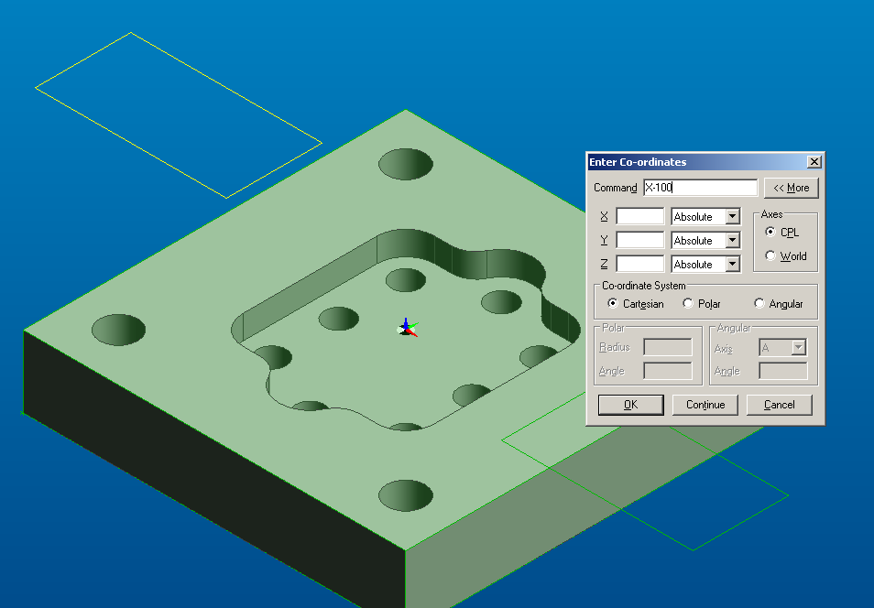
Criando os elementos de Fixação 2D
Repetir o passo anterior:
Clicar em ok e confirmar com o botão direito para sair do comando
Digitar -100

Slide 11
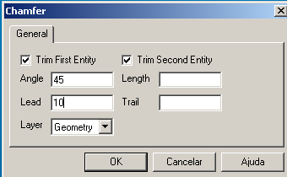
Criando os elementos de Fixação 2D
Chanfro:

Slide 12
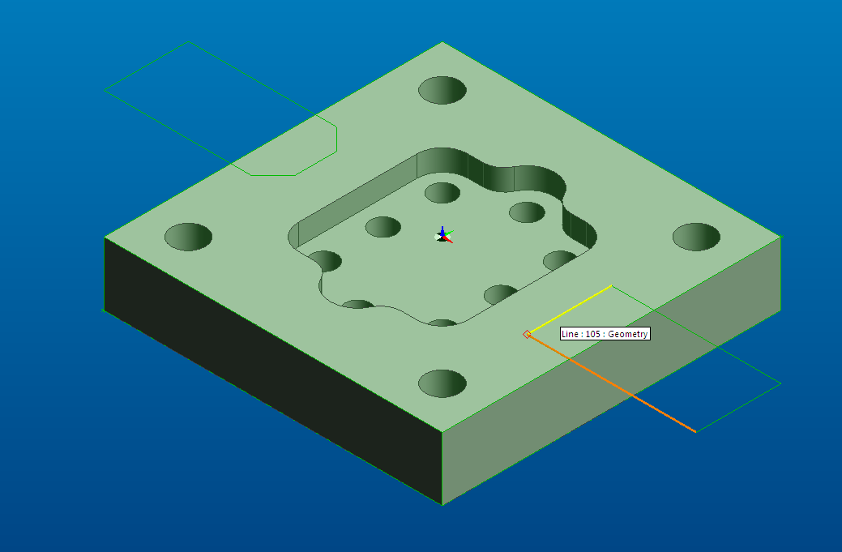
Criando os elementos de Fixação 2D
Clicar nas arestas para fazer o chanfro

Slide 13
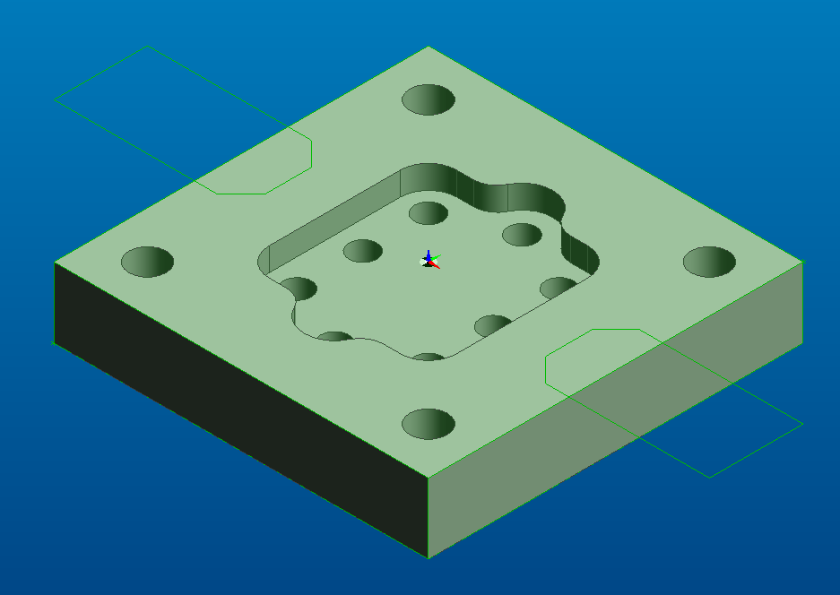
Criando os elementos de Fixação 2D
Resultado Final

Slide 14
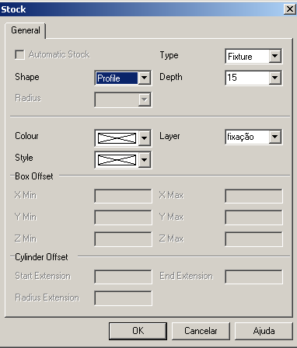
Criando Solidos
Clicar no comando Stock:
Fazer as configurações indicadas na figura:

Slide 15
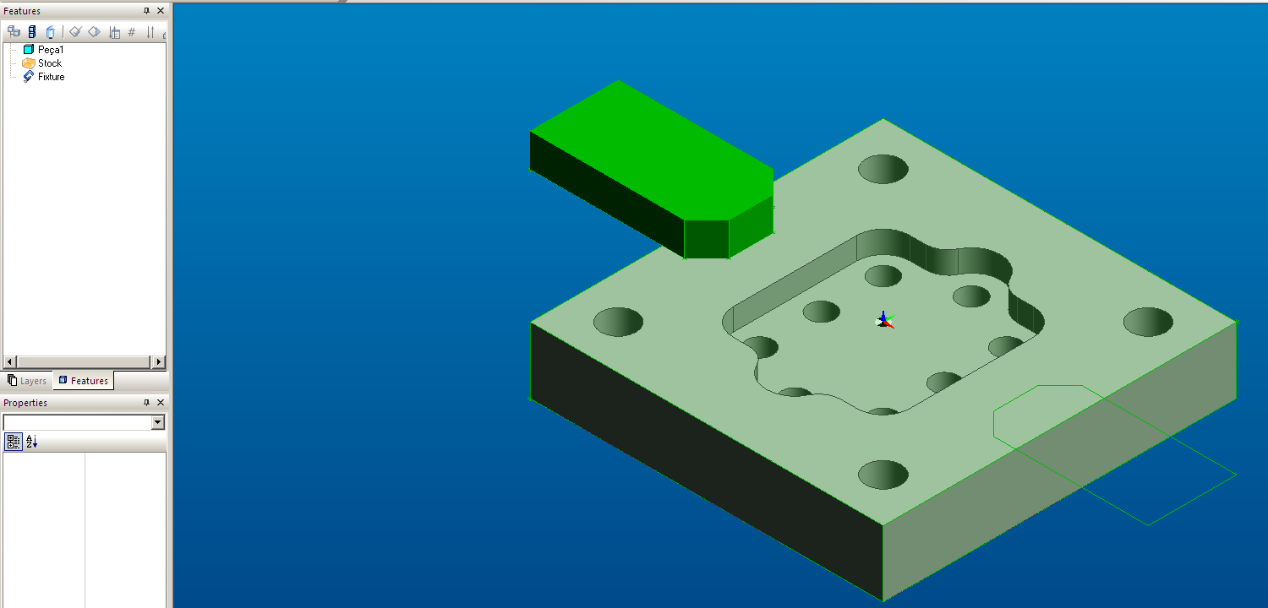
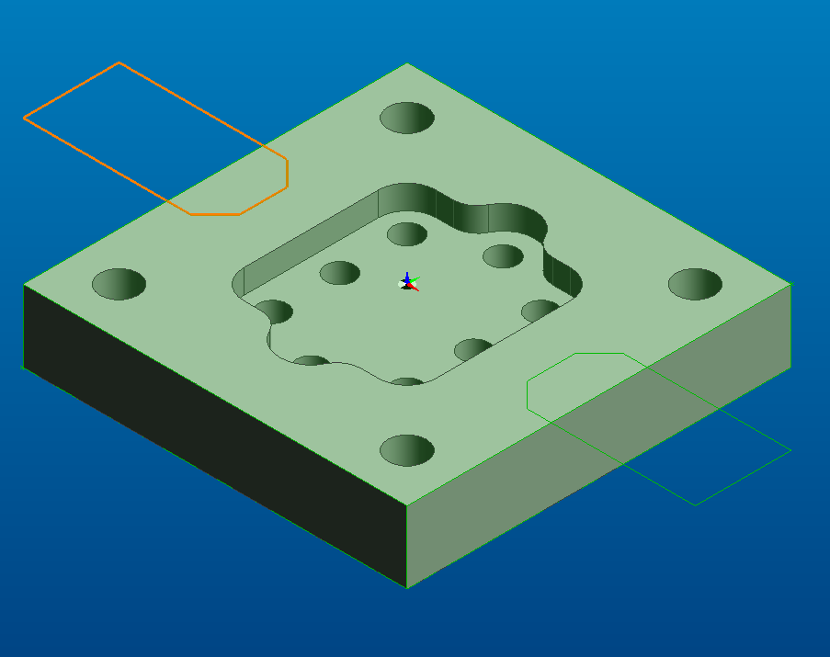
Criando Solidos
Selecionar uma das fixações e clicar com o botão direito do mouse:

Slide 16
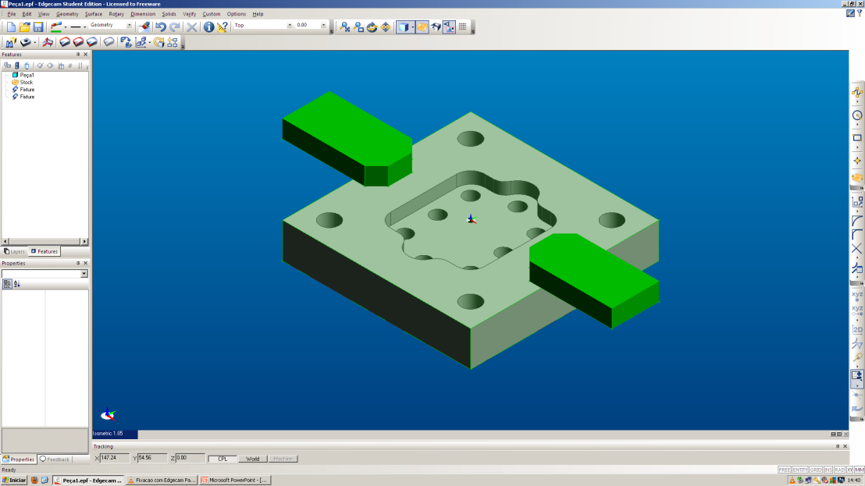
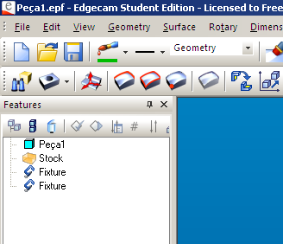
Criando Solidos
Repetir o mesmo passo anterior para fazer o outro fixador:
Observe no lado esquerdo da tela, deverá aparecer as duas fixações:

Slide 17
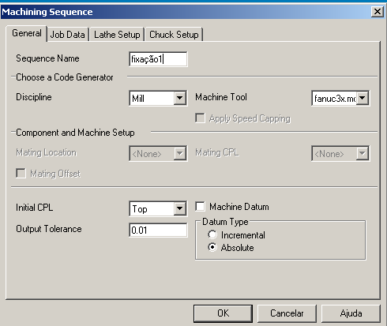

Modulo de Manufatura
Passe para o modo de Manufatura
Clique no ícone Manufactureno canto superior direito da janela do EdgeCAM
Faça as seguintes configurações:

Slide 18
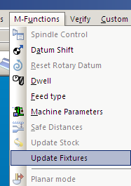
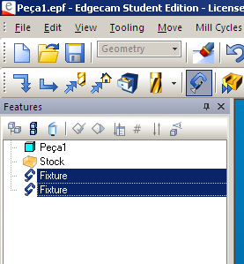
Fixando Elementos
Clique no comando M-Functionse selecione a opção Update Fixtures
Selecione os dois elementos de fixação:
Depois confirmar com o botão direito do mouse (2X) para sair do comando.

Slide 19
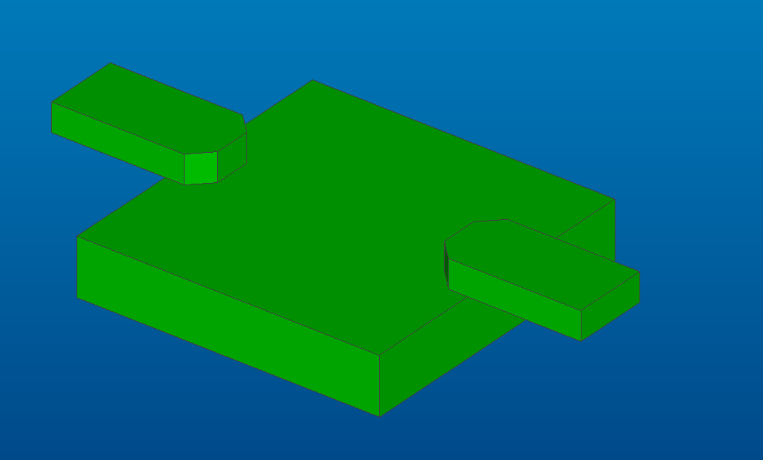
Vá para o ambiente de simulação, a peça deverá ficar toda da mesma cor:

Slide 20
Faça a usinagem da peça agora conforme achar melhor obs 1 : Optar pelo metodo das operações ou pelos ciclos
Após terminar me chamar e mostrar como ficou
Obs 2: Não deve haver nenhuma falha.
Salvar a peça em uma pasta com seu nome .

Slide 21
Exercio 2 Inserindo corpos sólidos

Slide 22
Localizar e abrir o componente
Na barra de ferramentas Standard clique no botão Open.
Recomenda-se que o arquivo seja aberto desta maneira ou arrastando-o pelo “explorer”.
Não deve-se abri-lo com dois cliques pelo “explorer”
Selecione a mesma peça: Peça1.x_t ,

Slide 23
Stock

Slide 24
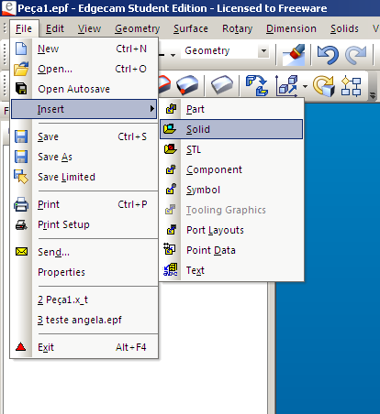
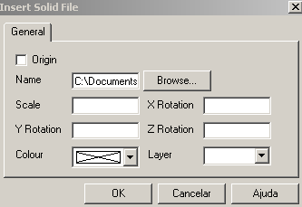
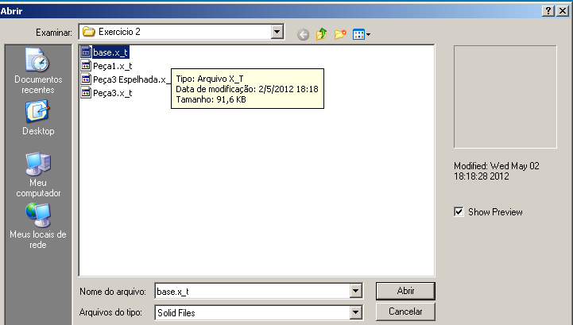
Elementos de Fixação
Insira um novo modelo:
Localize o arquivo: base.x_t:

Slide 25
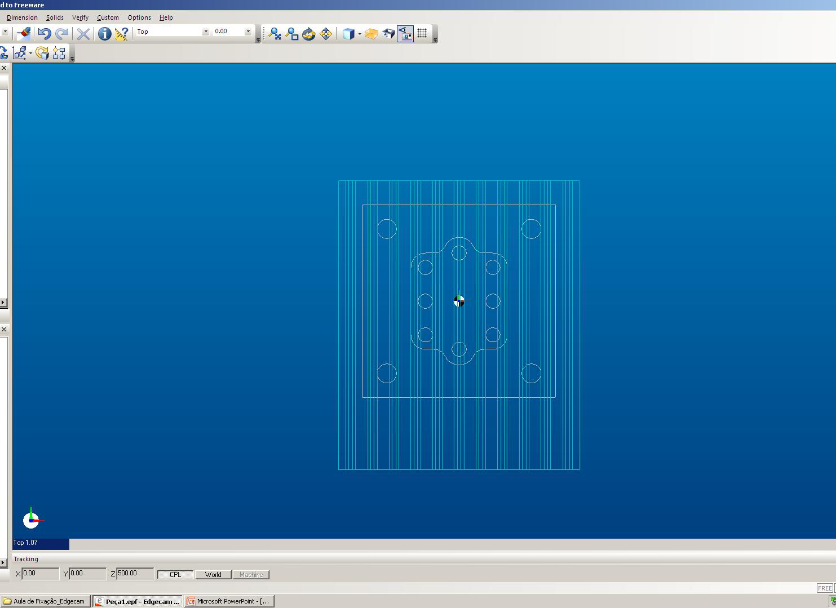
Posicionammento dos Elementos de Fixação
Mude a “renderização” da peça
A “base” está posicionada de forma incorreta
Mude a “renderização” da peça

Slide 26
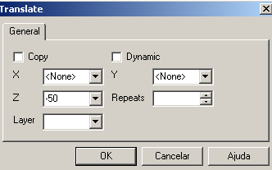
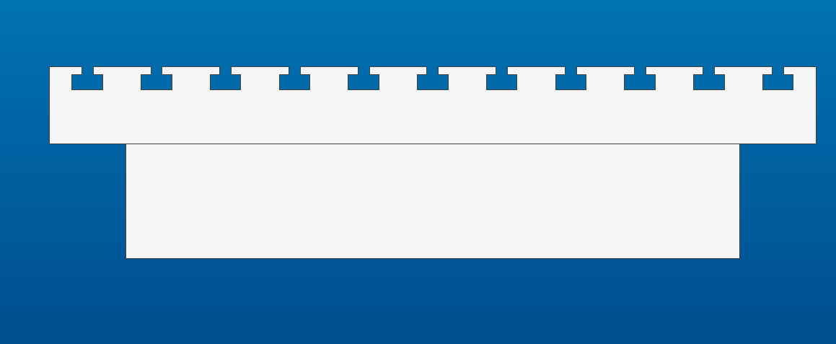
Posicionammento dos Elementos de Fixação
Posicionar a base
•Primeiro passo:
•Mover a peça (base) no eixo Z –50mm

Slide 27
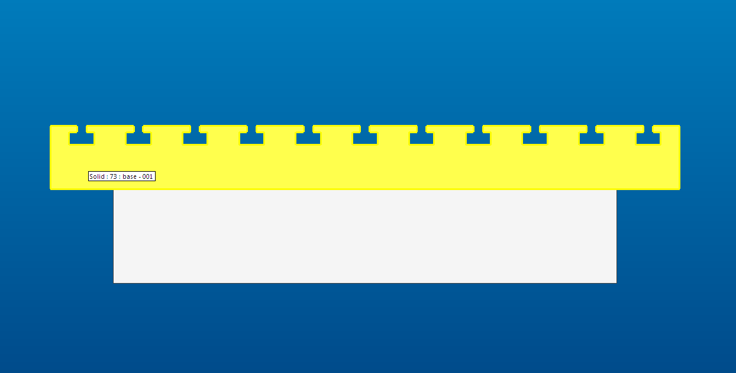
Posicionammento dos Elementos de Fixação
Selecionar à peça que será movida
Confirmar com o botão direito do mouse

Slide 28
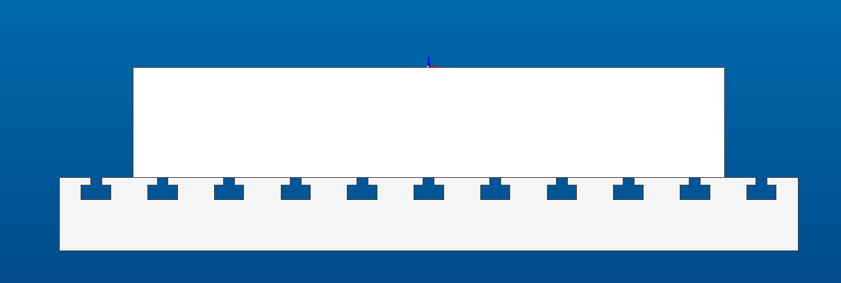
Posicionammento dos Elementos de Fixação
A base deverá mover-se para baixo, conforme a figura acima

Slide 29
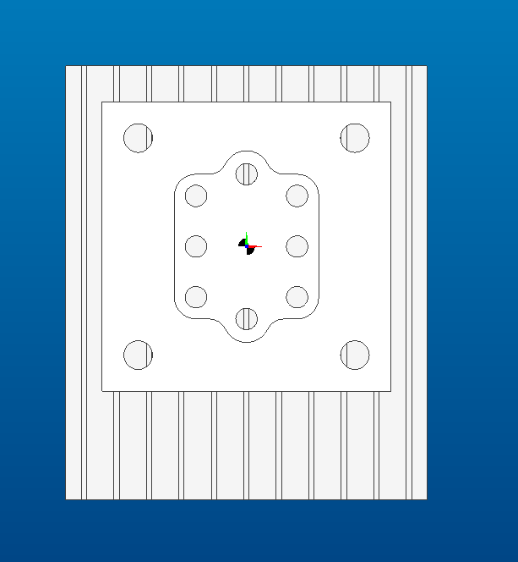

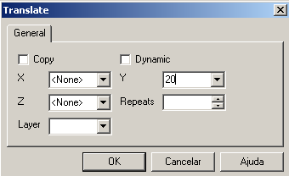
Posicionammento dos Elementos de Fixação
Segundo passo:
•Mover a peça (base) no eixo Y 20mm
CLICAR NO COMANDO TRANSLATE:
Estas distâncias
precisam ficar iguais

Slide 30
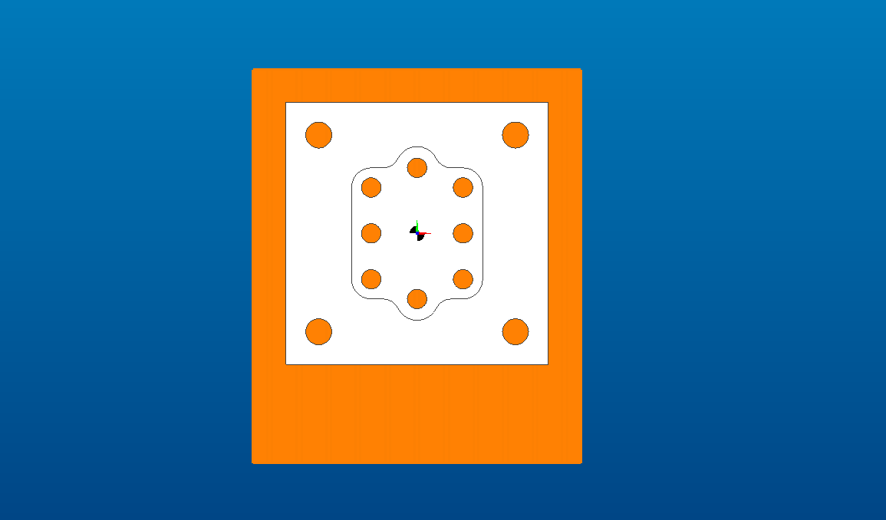
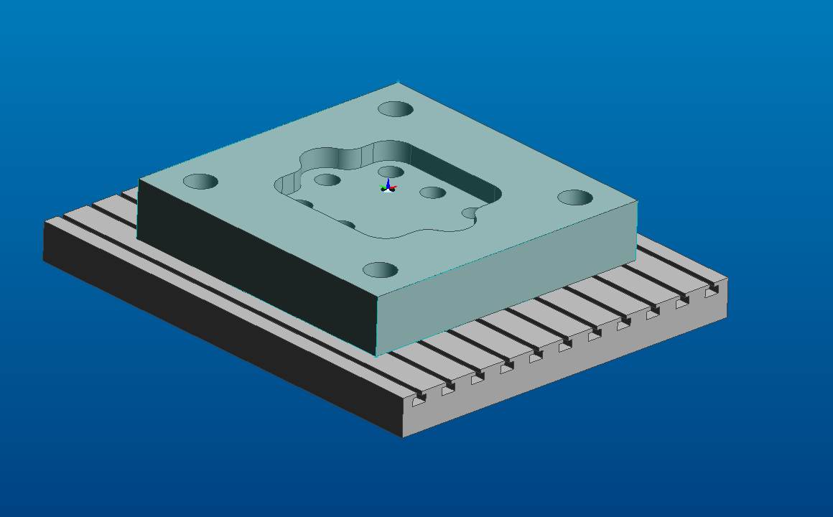
Posicionammento dos Elementos de Fixação
Selecionar a “base”
Deverá ficar assim:

Slide 31
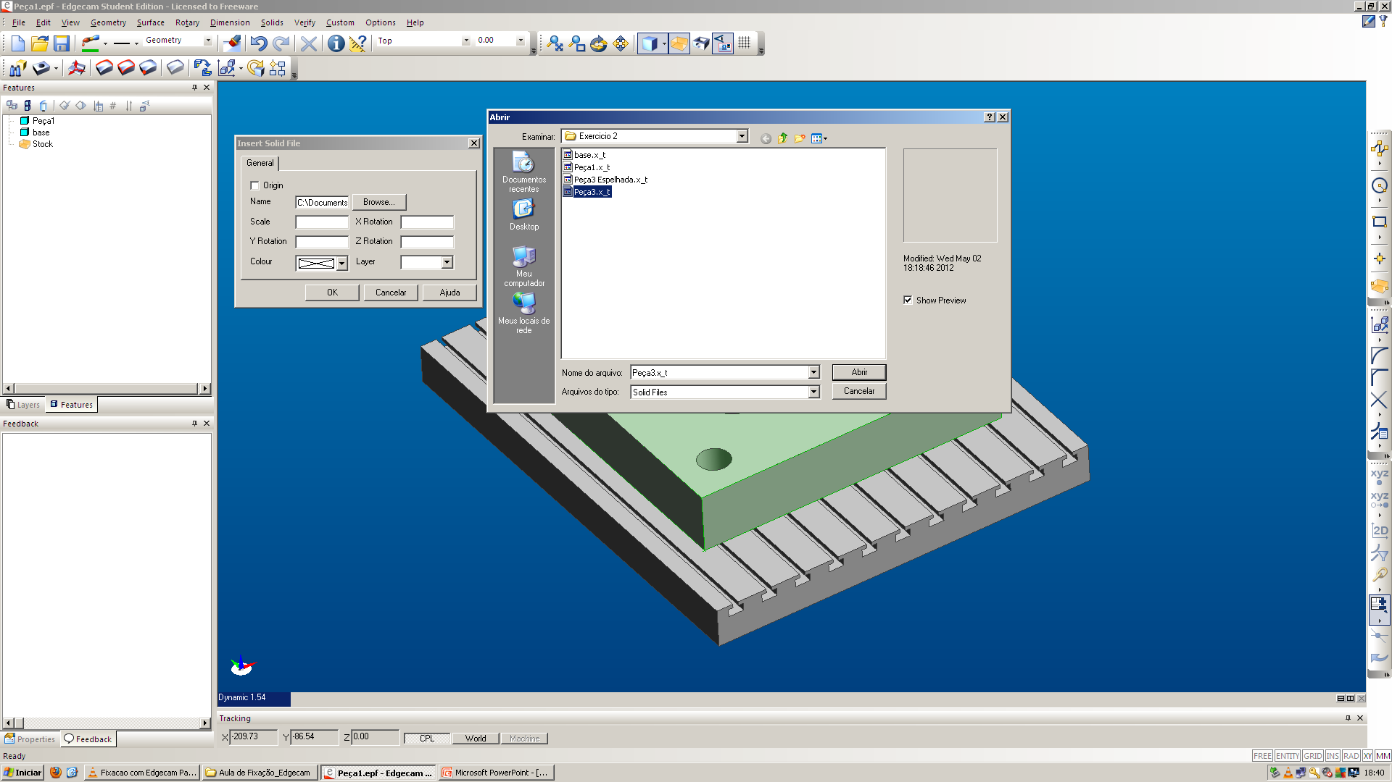
Posicionammento dos Elementos de Fixação
Insira um novo modelo:
Inserir a Peça3 .x_t

Slide 32
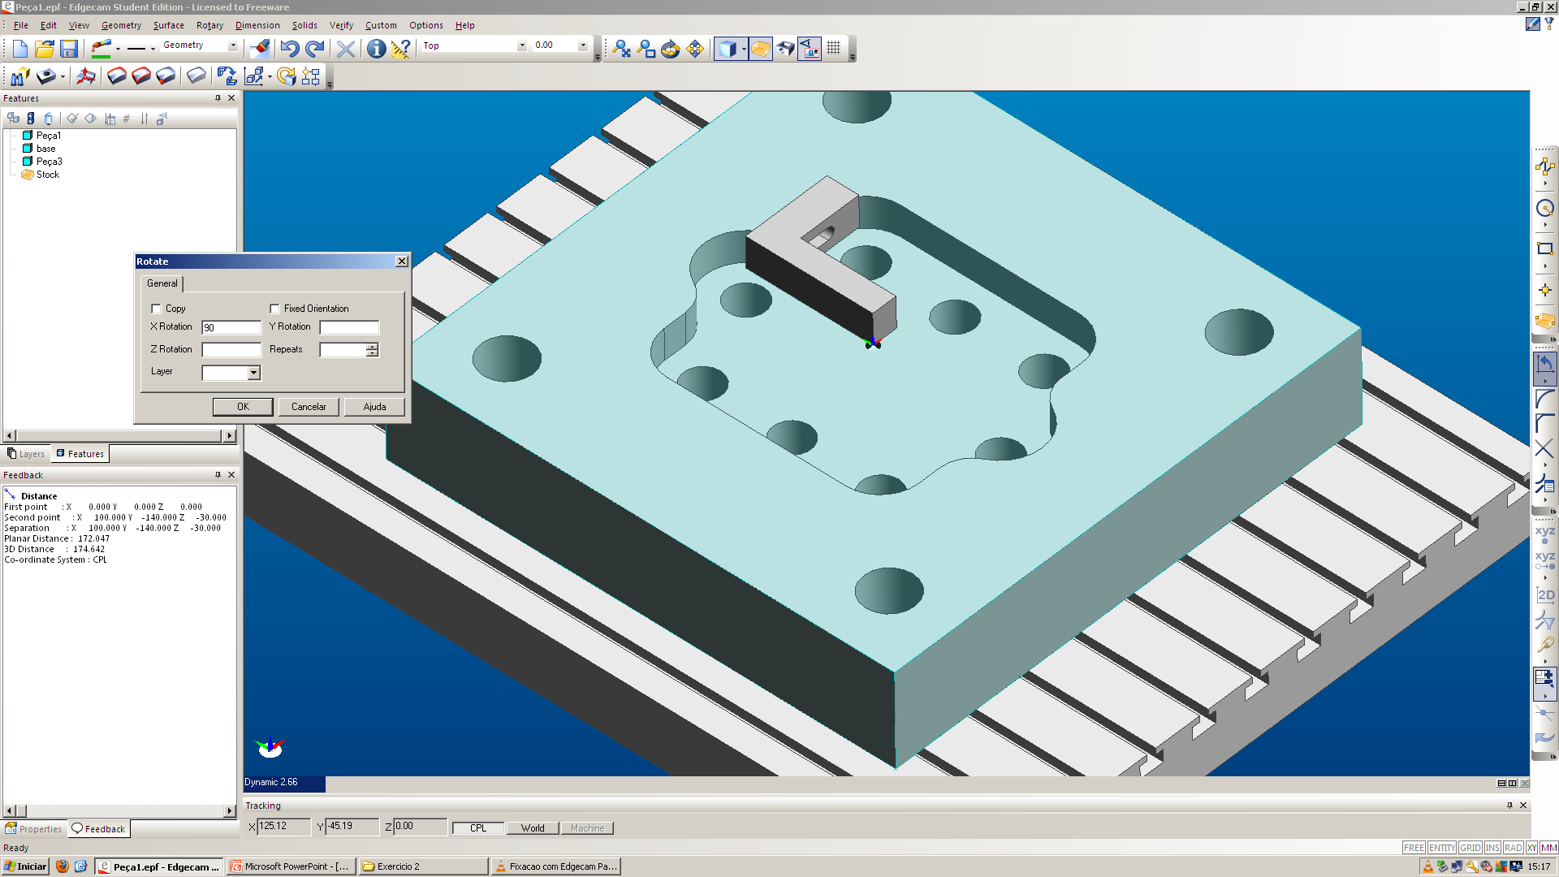
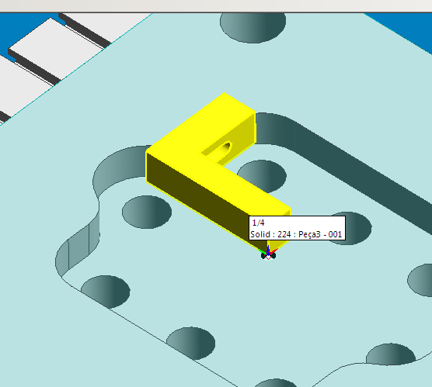
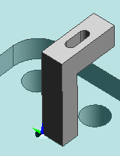
Posicionammento dos Elementos de Fixação
Rotação:

Slide 33
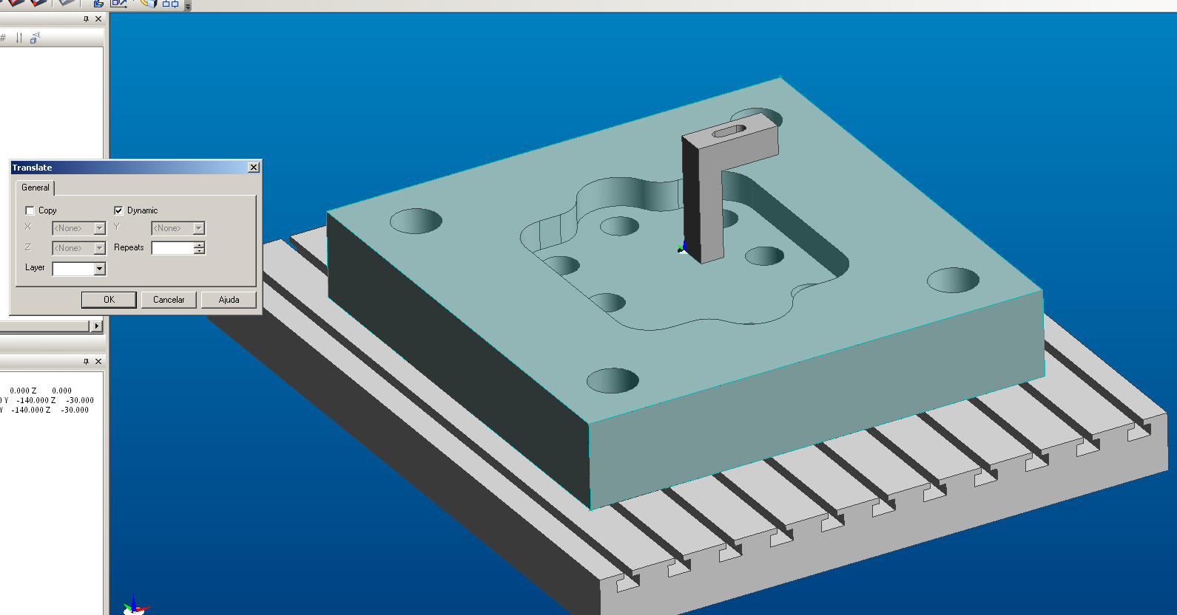
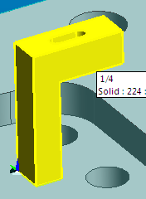
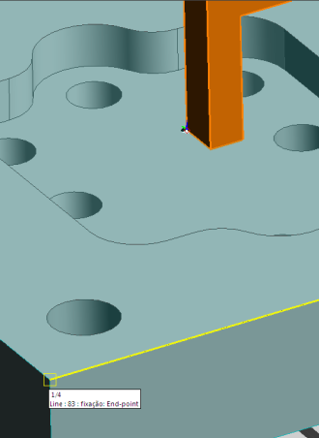
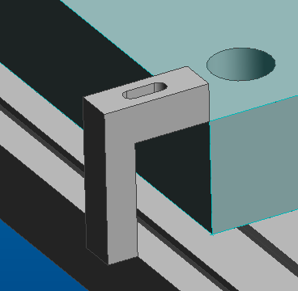
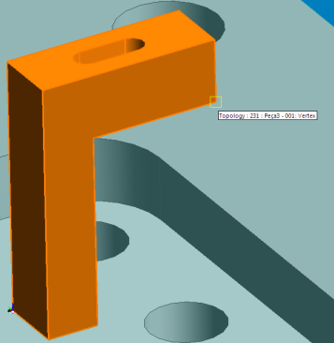
Posicionammento dos Elementos de Fixação
Mover:
Selecionar este ponto
Selecionar este ponto

Slide 34
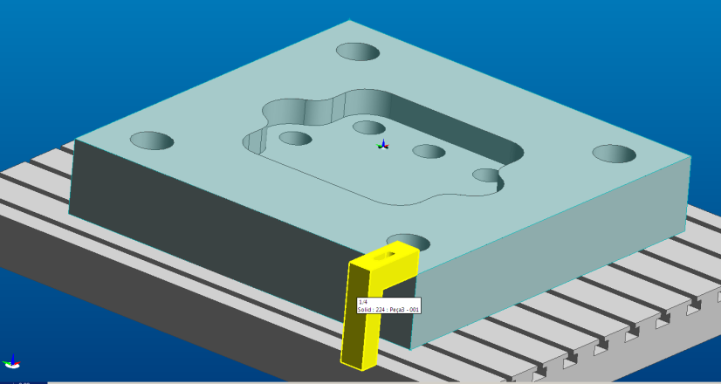
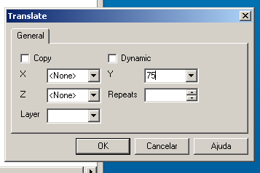
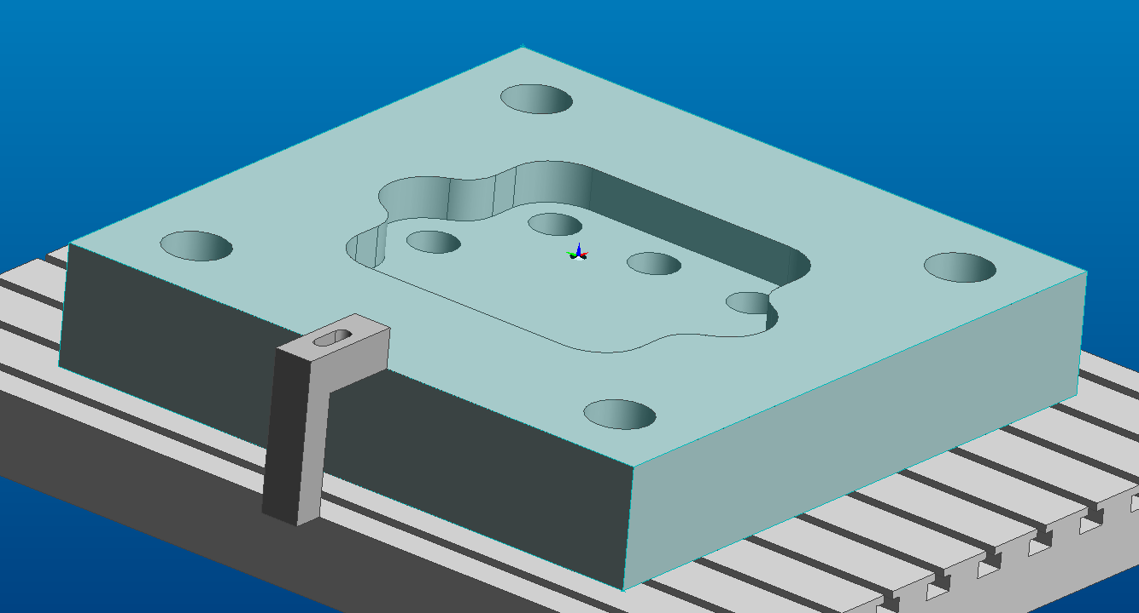
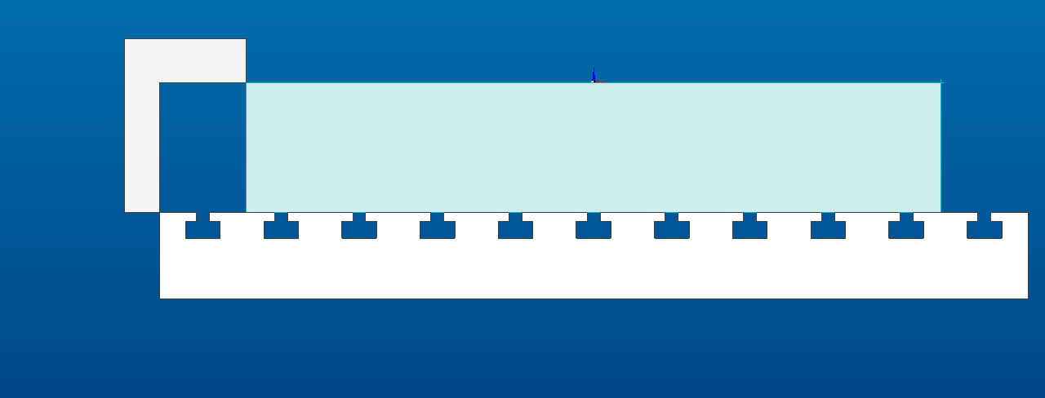
Posicionammento dos Elementos de Fixação
Mover:

Slide 35
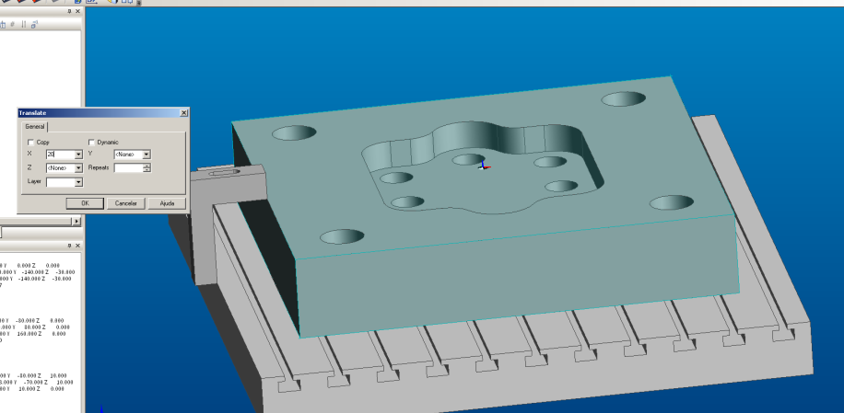


Posicionammento dos Elementos de Fixação
Mover:

Slide 36

Posicionammento dos Elementos de Fixação
Inserir a Peça3 Espelhada.x_t
Insira um novo modelo:

Slide 37

Posicionammento dos Elementos de Fixação
Novamente será necessário posicionar a peça:

Slide 38


Posicionammento dos Elementos de Fixação
Rotacionar
Selecionar o ponto zero e depois a peça.

Slide 39


Posicionammento dos Elementos de Fixação
Rotacionar

Slide 40



Posicionammento dos Elementos de Fixação
Rotacionar / Mover

Slide 41




Posicionammento dos Elementos de Fixação
Mover

Slide 42


Posicionammento dos Elementos de Fixação
Mover

Slide 43


Posicionammento dos Elementos de Fixação
Mover /Resultado

Slide 44


Criando Solidos
Stock
Selecionar as peças em destaque

Slide 45

Modulo de Manufatura
Passe para o modo de Manufatura
Clique no ícone Manufactureno canto superior direito da janela do EdgeCAM
Faça as seguintes configurações:

Slide 46

Fixando Elementos
Clique no comando M-Functionse selecione a opção Update Fixtures
Selecione os dois elementos de fixação:
Depois confirmar com o botão direito do mouse (2X) para sair do comando.

Slide 47

Vá para o ambiente de simulação, a peça deverá ficar toda desta forma:

Slide 48
Faça a usinagem da peça agora com a outra operação não utilizada na Peça 1 obs 3: Optar pelo metodo inverso operações ou pelos ciclos
Após terminar me chamar e mostrar como ficou
Obs 4: Não deve haver nenhuma falha.
Salvar a peça em uma pasta com seu nome .

